Slide 1


Accessibility Best Practices
Suleman Popalzai

Slide 2

CONTENTS OF THIS TEMPLATE
SEO vs WCAG vs WAI-ARIA Accessibility Checklisten
Basics von Accessibility Tools für Accessibility Checkers
in General
ARIA-XXX in General Was bedeutet WCAG compliant?
Basics von SEO Was ist ein Screenreader?
Basics von Indexing und Crawling Forms Aufbau und Forms Accessibility

Slide 3



Was ist Web Accessibility
Web Accessibility (Barrierefreiheit)
Barrierefreiheit im Web bedeutet, dass Websites, Werkzeuge und Technologien so gestaltet und entwickelt werden, dass Menschen mit Behinderungen sie nutzen können.

Slide 4
SEO vs WCAG vs WAI-ARIA
INFO | SEO | WCAG | ARIA
Wofür ist | SEO (Search Engine Optimization) sorgt dafür, dass Webseiten von Suchmaschinen gefunden, korrekt indiziert (Indexing) und optimal bewertet werden, um ihre Sichtbarkeit und Reichweite zu verbessern. | Sorgt dafür, dass die Website für alle, auch für Menschen mit Behinderungen, leicht nutzbar ist | Fügt HTML-Attribute hinzu, damit Hilfstechnologien dynamische Inhalte verstehen können.
Problem Zulösen | mehr Besucher auf natürliche Weise anzuziehen | Zugänglichkeit auf der gesamten Website zu gewährleisten | Barrierefreiheit bei dynamischen Webanwendungen erhöhen, besonders für Screenreader.
Für wen | Alle Unternehmen, die Interesse an mehr Traffic haben. | Für alle die Einschränkungen haben | Entwickler, die interaktive Inhalte für Screenreader und assistive Technologien barrierefrei gestalten möchten
Notes:
SEO: Hilft, dass deine Webseite bei Google besser gefunden wird.WCAG: Regeln, damit Webseiten für alle nutzbar sind.WAI-ARIA: Macht z. B. Pop-ups und interaktive Elemente für jeden zugänglich.

Slide 5
Forms Aufbau und Forms Accessibility
Formularstruktur:
GET vs POST:
Einsatz von ARIA in Forms:
Es ist wichtig,weil Formularfelder korrekt zu gruppieren (fieldset) und mit Labels zu versehen, damit assistive Technologien diese verstehen können. Der tabindex steuert
die Reihenfolge der Tab-Navigation
GET sendet Daten in der URL, während POST die sicherere Methode für
vertrauliche Informationen ist, da die Daten im Body der Anfrage gesendet werden.
ARIA-Rollen können verwendet werden, um die Zugänglichkeit
von Formularen für Menschen mit Behinderungen zu verbessern.

Slide 6
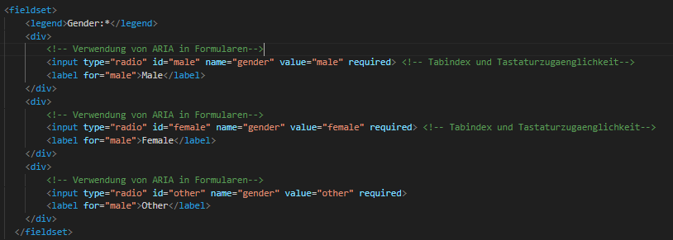
Forms Aufbau und Forms Accessibility:

Slide 7
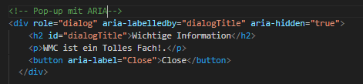
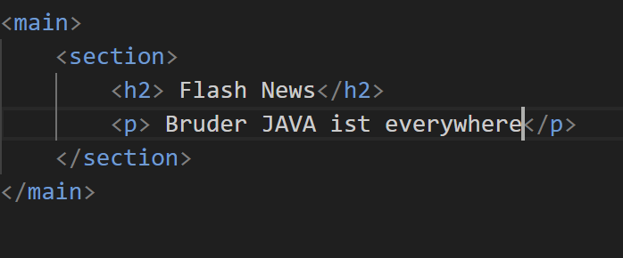
ARIA-XXX in General
ARIA hilft insbesondere bei dynamischen und interaktiven Inhalten, wie Pop-ups oder Modalen, diese für assistive Technologien verständlich zu machen. Dies ist notwendig, da dynamische Inhalte ohne ARIA für Screenreader oft nicht zugänglich sind.

Slide 8
Was ist ein Screenreader?
Ein Screenreader ist eine unterstützende Technologie, die vor allem von Menschen mit Sehbehinderungen verwendet wird.
Er wandelt Texte, Schaltflächen, Bilder und andere Bildschirmelemente in Sprache oder Blindenschrift um.
Screenreader-Freundliches Bsp.:

Slide 9
Was bedeutet WCAG compliant?
WCAG-compliant bedeutet, dass eine Website die Richtlinien zur Barrierefreiheit erfüllt. Diese gewährleisten, dass die Inhalte von möglichst vielen Menschen genutzt werden können,
unabhängig von Behinderungen.
Tastaturzugänglichkeit

Slide 10
Accessibility Checklisten
Fokus Sichtbarkeit: Sichtbare Fokus-Indikatoren für interaktive Elemente.
Semantic HTML: Verwendung von aussagekräftigen HTML-Tags.
Beschreibungen von Medien: Alternativtexte für Bilder (z. B. alt-Attribute).
Keyboard Accessibility: Bedienung der Website ohne Maus.
Farbkontrast: Ausreichender Kontrast zwischen Text und Hintergrund.
Logische Reihenfolge von Headings: Überschriften hierarchisch und sinnvoll anordnen.
Error Messages: Klare und hilfreiche Fehlermeldungen.
Adaptives Design: Inhalte passen sich an verschiedene Geräte und Bildschirmgrößen an.
Skip Links: Links, um direkt zu wichtigen Inhalten zu springen.
Sprache definieren: Hauptsprache der Seite festlegen (z. B. <html lang="de">).
Viele Tests: Regelmäßiges Testen mit echten Nutzern und Tools.

Slide 11
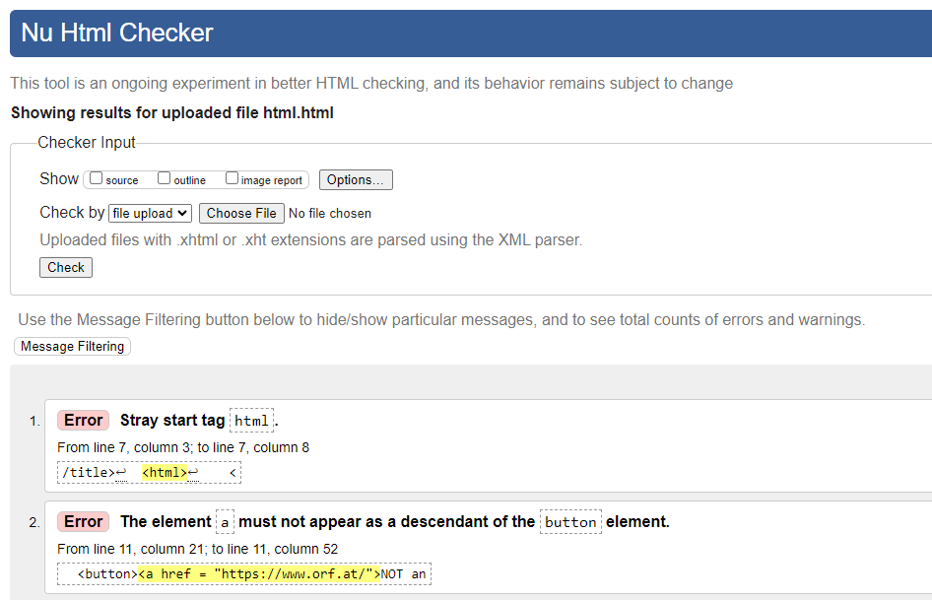
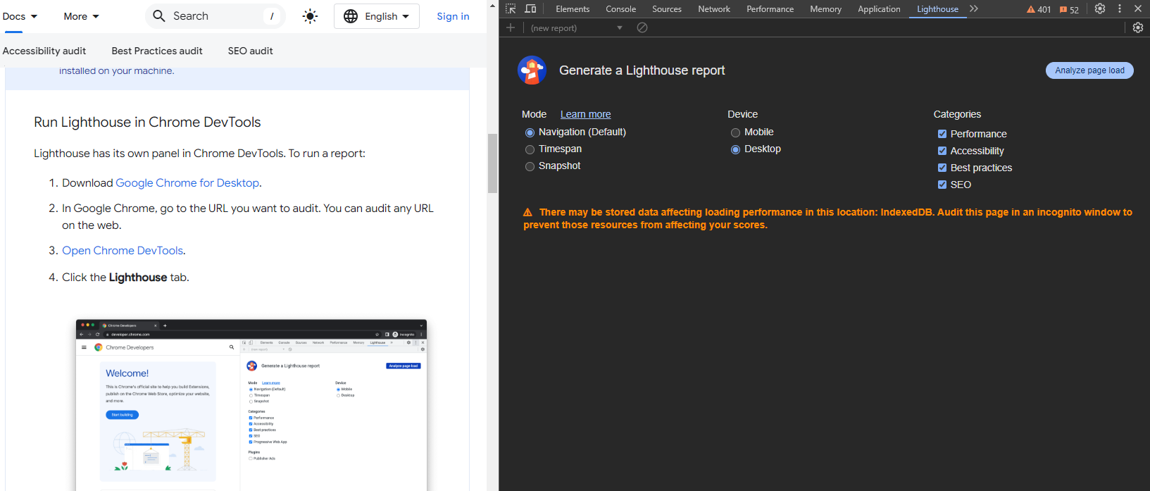
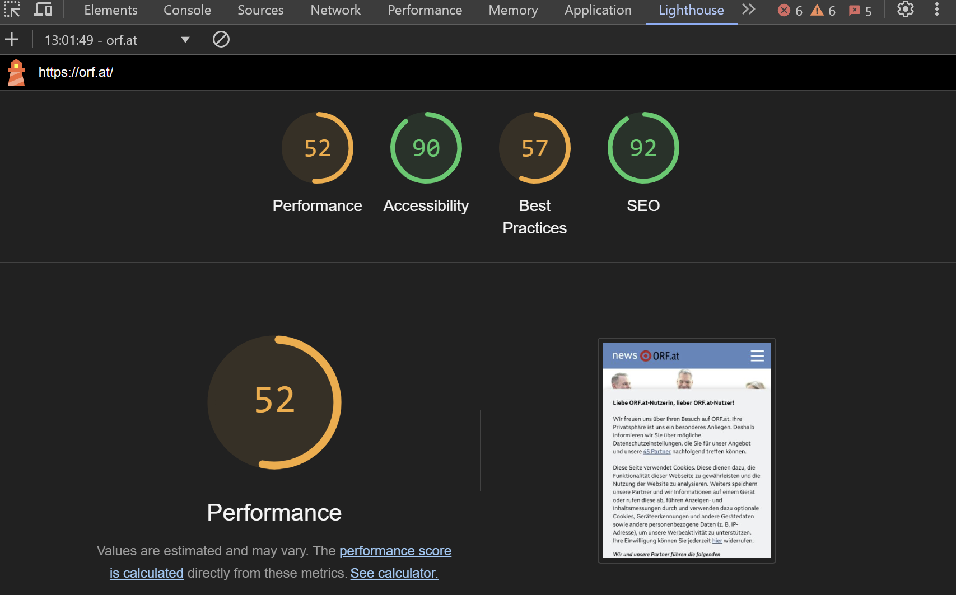
Tools für Accessibility Checkers
Es gibt mehrere zahlreiche Tools zur Überprüfung von Accessibility.
Es gibt viele Webseiten mit Checklisten
Es gibt Webseiten, wo man sein Code zur Überprüfung hochladen kann
Direkt im Chrome Browser gibt es Lighthouse Repot Tool, mit Hilfe davon kann man SEO, Accessibility und andere wichtige Sachen checken

Slide 12
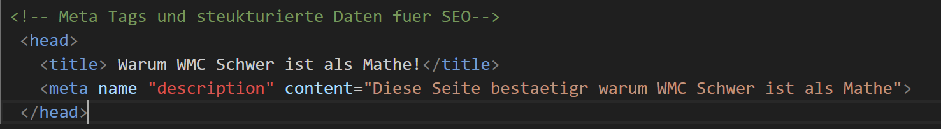
Basics von SEO:
SEO (Search Engine Optimisation) sorgt dafür, dass Suchmaschinen Ihre Inhalte verstehen und Benutzer Ihre Website leichter finden können. Es hilft auch, zu entscheiden, ob Benutzer Ihre Website über Suchergebnisse besuchen möchten.
Google Search Essentials: Richtlinien, die sicherstellen, dass Inhalte in der Google-Suche gut angezeigt und bewertet werden.
Vorteile von SEO: Höhere Chancen, in den Google-Suchergebnissen zu erscheinen und die Sichtbarkeit Ihrer Website zu verbessern.

Slide 13
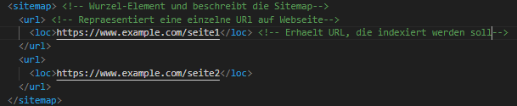
Basics von Indexing und Crawling:
Die Google-Suche funktioniert in drei Phasen:
Crawling: Ermittlung, welche Seiten im Web vorhanden sind -> Google lädt mit automatisierten Programmen, sogenannten Crawlern, Text, Bilder und Videos von Seiten herunter, die es im Internet gefunden hat.
Indexing: Analysieren der Text-, Bild- und Videodateien auf der Seite und Speichern der Informationen im Google-Index, einer großen Datenbank.
Bereitstellen von Suchergebnissen: Wenn ein Nutzer bei Google sucht, gibt Google Informationen zurück, die für die Suchanfrage des Nutzers relevant sind.

Slide 14
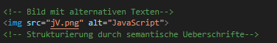
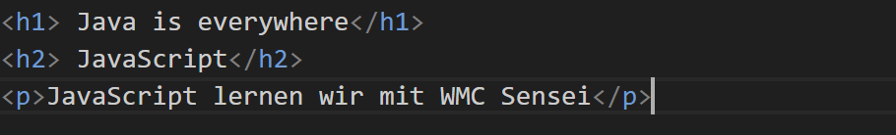
Basics von Accessibility in General
Barrierefreiheit bedeutet, dass Websites so gestaltet werden, dass sie für alle Benutzer zugänglich sind, einschließlich Menschen mit Behinderungen. Dies umfasst Elemente wie die Bereitstellung von Textalternativen für Bilder und eine logische Überschriftenstruktur (H1 bis H6), um die Navigation zu erleichtern.
Bsp.:

Slide 15
SEO vs WCAG vs WAI-ARIA:
Sind Richtlinien, die sicherstellen, dass Webinhalte für Menschen mit Behinderungen zugänglich sind, basierend auf vier Prinzipien: Wahrnehmbarkeit, Bedienbarkeit, Verständlichkeit und Robustheit.
Bsp.:

Slide 16
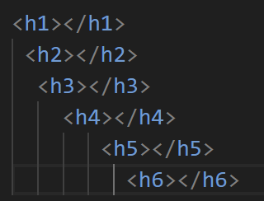
<h>tag
Immer nur ein <h1>-Tag auf einer Seite verwenden, da dies die Hauptüberschrift darstellt. Danach sollten die weiteren Überschriften hierarchisch mit <h2>, <h3> usw. strukturiert werden, um die Inhalte logisch und barrierefrei aufzubauen

Slide 17
<Imagt>ag
alt Attribut= beschreibt was im img gezeigt wird.
alt dient für die Screenreader, um es laut der Nutzer vorzulesen

Slide 18
Vielen dank für eure Aufmerksamkeit

Slide 19
Quellen
https://axesslab.com/what-is-a-screen-reader/ (25.10.2024)
https://www.a11yproject.com/checklist/#content (25.10.2024)
https://www.linkedin.com/advice/0/how-do-you-ensure-web-accessibility-seo-following (20.10.2024)
https://validator.w3.org/#validate_by_upload (25.10.2024)
https://developer.chrome.com/docs/lighthouse/overview (25.10.2024)
https://developers.google.com/search/docs/fundamentals/seo-starter-guide (25.10.2024
https://developers.google.com/search/docs/fundamentals/how-search-works#indexing (25.10.2024)

